Slide 1
Szolgáltatásbiztonsági kérdések virtualizált környezetben
Micskei Zoltán, Szatmári Zoltán
Notes:
Utolsó módosítás: 2013. 04. 10.

Slide 2
(Központi) menedzsment szerver
Virtualizációt nyújtó gépek összefogása
Akár több gyártó megoldását is
Közös leltár és térkép
Fizikai/virtuális gépek, hálózat, felhasználók…
Historikus adatok gyűjtése is
Plusz funkciók
Pl.: VMware vCenter, MS System Center VMM…

Slide 3
Közös tárhely
Adatok: lokális diszk helyett SAN/NAS
Többszörös hozzáférési lehetőség
Dinamikus allokáció
Alacsonyabb fajlagos költségek
Tipikus protokollok: FC, iSCSI, NFS…

Slide 4
Központi menedzsment
Ha csak ennyit tudna, az még nem sok…
Új szolgáltatások
Gépek fürtbe szervezése (Cluster)
Virtuális gépek áthelyezése gépek között
…akár működés közben (live migration)
Hibatűrés
Terheléselosztás
…

Slide 5
Erőforrás-gazdálkodás
Allokációs probléma (pl. memória foglalás szerint)
Guest1
Guest2
Guest3
Guest4
Host1
Host2
Hogyan osszam szét őket?
Notes:
Nagyon szép lineáris programozási feladatokra vezethető vissza…

Slide 6
Virtuális gépek áthelyezése futás közben
Ismertebb nevén: live migration
Különböző gyártók elnevezései
VMware – vMotion
XenEnterprise – XenMotion
VirtualBox - Teleportation
Cél a kiesési idő minimalizálása
Kissé terhelt gépen 2-3 sec marad ki
DE ha sok az aktív memórialap, akkor hosszabb is lehet!
Alapesetben a háttértár SAN-on van, közösen látható mindkét gépről
Mi a követelmény egy olyan fájlrendszerrel szemben, amit blokkos eszköz szinten egyszerre több helyről is módosítanak?
Notes:
Kölcsönös kizárást és tranzakció-kezelést kell biztosítania a fájlrendszernek a blokkos adatformátum szintjén, hogy a metaadatok módosítása során a különböző helyeken átmenetileg se láthassanak inkonzisztens állapotot.
Létezik háttértárat mozgató megoldás is (Storage vMotion), működési elve megegyezik a memóriamozgatáséval.

Slide 7
Virtuális gépek áthelyezése
Hogy is működik?
<<Vezérlési token>>
<<Vezérlési token>>
Guest CPU állapota
Guest CPU állapota
RAM
RAM
másolás
A módosult, de éppen inaktív memórialapok utólagos átvitele
A virtuális gép mostantól kezdve fut a másik hoszton, a hálózati kapcsolatot is átvette
Már átvitt, de azóta módosult memórialapok gyűjtése
Erőforrás felszabadítás
Éppen használatban lévő, aktív memórialapok átvitele
Memóriatartalom
módosul közben!

Slide 8
Hibatűrés
Hibatűrés célja:
Szolgáltatás nyújtása meghibásodás esetén
Komplex feladat
Első lépés:
Hibatípusok azonosítása
Mindegyikhez megfelelő védekezés kitalálása

Slide 9
Példák szolgáltatás-kiesésekre
Nem tervezett
Tervezett
Hibás üzemeltetői tevékenység
Támadás
Elemi kár
Környezet / emberek
Alkalmazás
Alkalmazás leáll
Adatok inkonzisztenssé válnak
- Alkalmazás verzióváltás
OS
OS crash
- OS frissítés miatt újraindítás kell
HW
HW alkatrész meghibásodik
Hálózat kiesés
Tápellátás megszűnik
- HW-t karban kell tartani

Slide 10
Hibatűrés
Lehetséges hibamódok
Hoszt hardverhibája (vagy szoftverhiba a virtualizációs rendszerben)
„Fail-silent” – hiba esetén csendben marad (leáll), feltételezi, hogy a hoszt képes észlelni a saját hibáját
Nem észleli a hibát, hibás állapotból folytatja végrehajtást
Guest szoftverhibája
Fail-silent
Nem észleli a hibát
Leállás lehet
Tervezett
Nem tervezett
Ide tartozhat a megszakadt tápellátás is. Hálózati kapcsolat megszakadását viszont külön kezelni kell.

Slide 11
Védekezés a meghibásodások ellen
Nem észlelt hiba
Hardver esetén megismételt/többszörözött processzorokon történő végrehajtással és szavazással lenne kivédhető
Szoftver esetén csak ugyanannak a funkciónak több különböző implementációjával
Platform vagy OS virtualizáció szintjén praktikusan nem tudunk mit tenni ellene ☹

Slide 12
HW hiba kezelése – klasszikus eset
Hiba elfedése
Redundancia (2. táp, RAID, több hálózati út…)
Ha nem sikerül gép szinten elfedni
Pl.: feladatátvételi fürtök
Szolgáltatás átvétele
Tervezett leállásra is jó
Rövid kiesés van
…

Slide 13
HW hibák kezelése – virtualizáció
Problémák virtualizáció esetén:
A fizikai gépen futó összes VM memória és CPU állapotát elveszítjük -> VM leállási hiba
Egy HW hiba esetén SOK virtuális gép hibásodik meg
Live migration „az ellen nem véd”, csak a tervezett leállások előtt lehet leköltöztetni a VM-eket egy fizikai gépről

Slide 14
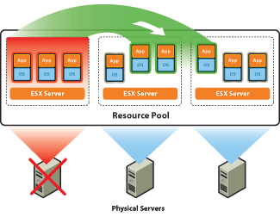
HW hibák kezelése – virtualizáció
Ha a VM háttértára hozzáférhető marad, akkor újraindíthatjuk másik hoszton (pl. VMware HA)
Tulajdonképpen egy speciális feladatátvételi fürt
„Host clustering” (vö. guest clustering)
Notes:
Ez nem „csodaszer”, egyéb alkalmazás szintű hibatűrési mechanizmusok kiegészítő technológiájaként kell rá tekinteni!
Ha a guest OS és alkalmazások fel voltak készítve erre („crash konzisztencia”), akkor újraindítás után folytathatják a végrehajtást
A leállást közvetlenül megelőző utolsó állapot nem biztos, hogy reprodukálható, de ez nem is mindig fontos
Ha a vendég OS vagy alkalmazások szintjén volt hibatűrő fürtözés, akkor ez ennek egy kiegészítő megoldása lehet (ne fogyjanak el a fürt tagjai)
-----
Kép forrása: http://www.vmware.com/products/server/landing.html

Slide 15
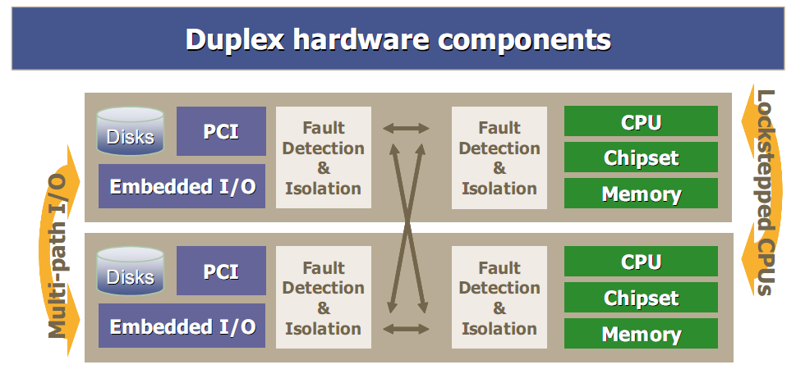
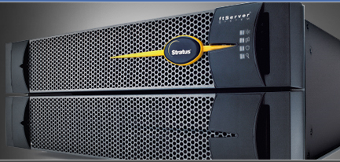
HW hibák kezelése – klasszikus eset 2.
Futási állapot elvesztés kivédése
Checkpointing
rendszeresen állapotmentést készítünk, leállás után a legutóbbi ép állapotmentést visszatöltjük
Alkalmazás szintű megoldás!
Pl. SA Forum Checkpoint API
Lockstep (pl. Stratus ftServer)

Slide 16
HW hibák kezelése – virtualizáció 2.
Többszörözött futtatás több hoszton (lockstep)
Azonos VM több példánya több hoszton. Több példány = azonos memória és CPU állapot!
Egy példány „elsődleges”, ez kommunikál a hálózaton
A többi példány „tartalék”, ezek követik az elsőt
Előny: külső megfigyelők nem veszik észre a váltást
Hátrány: teljesítményvesztés, költséges (több példány)
Nem véd: VM szoftverhibája ellen – minden példány egyformán bele fog futni ugyanabba a hibába
Notes:
A virtuális gép szintű hibatűrés sem csodaszer
Költséges:
2 vagy több VM példány
Szinkronizációs várakozások az elsődleges VM futásában (50% teljesítménycsökkenés is lehet)
Nincs SMP a VM-nél! (Versenyhelyzetek)
Feltételezi, hogy a host gép vagy hibátlan vagy leáll
Licenszek: Microsoft pl. 2 licenszet ír elő, mert két példány fut egyszerre a szoftveréből

Slide 17
Többszörözött futtatás
Megvalósítás (VMware FT, Xen Remus)
Feltételezzük, hogy minden példány CPU-ja egyformán determinisztikusan működik
Több virtuális CPU között már versenyhelyzet lehet – csak 1 vCPU lehet!
Egyszer a futás során történik egy teljes szinkronizáció
Rögzíteni kell minden külső eseményt, ami az elsődleges példánnyal történik
Megszakítások a virtuális perifériáktól
Hálózati csomagok érkezése
Rögzíteni kell az események bekövetkeztekor a CPU állapotát (pontosan melyik utasításon állt)
megtehető, az események érkezésekor a VMM eleve állapotmentést csinál
Vissza kell játszani az eseményeket a tartalék példányon pontosan a megfelelő utasításhelyre elhelyezett trapekkel
Csak bináris fordítással valósítható meg
A tartalék valamennyit késik az elsődlegeshez képest
Addig vissza kell tartani az elsődleges példány kimenő hálózati forgalmát, amíg a tartalék nem jutott el a küldés állapotig (miért is? – „árva állapot”)
Notes:
További információ: Xen Remus - http://dsg.cs.ubc.ca/remus/

Slide 18
Technikák összefoglalása
Nem tervezett
Tervezett
Mentés
Több telephely…
Környezet / emberek
Hibás üzemeltetői tevékenység
Támadás
Elemi kár
Checkpointing
Replikáció…
Alkalmazás
Alkalmazás leáll
Adatok inkonzisztenssé válnak
- Alkalmazás verzióváltás
Guest clustering
Load balance fürt…
OS
OS hiba
- OS frissítés miatt újraindítás kell
Eddig képesek a virtualizációs rendszer szintű megoldások kezelni a meghibásodásokat!
HW alkatrész meghibásodik
Hálózat kiesés
Tápellátás megszűnik
Host clustering
FT (lockstepping)
Live migration
HW
-HW-t karban kell tartani
Notes:
A fentieken kívül természetesen még rengeteg hibatűrést, rendelkezésre állást garantáló technika van.

Slide 19
Összefoglalás
Virtualizáció:
Számos új lehetőség
Számos új hibaforrás
Klasszikus szoftveres és hardveres hibatűrési mechanizmusok adaptálhatóak
Notes:
- A. Gulati et al.: VMware Distributed Resource Management: Design, Implementation, and Lessons Learned, VMTJ (1), 2012. URL: http://labs.vmware.com/publications/gulati-vmtj-spring2012

